Slide 1
Honda Riding Assist

Slide 2
Sommaire
Honda riding assist
Brochure
Logicielle utilisé
Site hébergement
Disposition du site
Conclusion

Slide 3
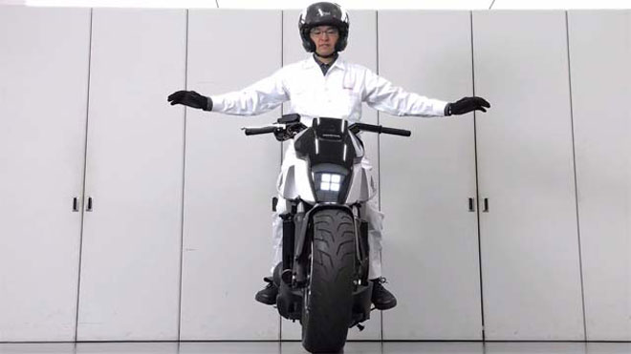
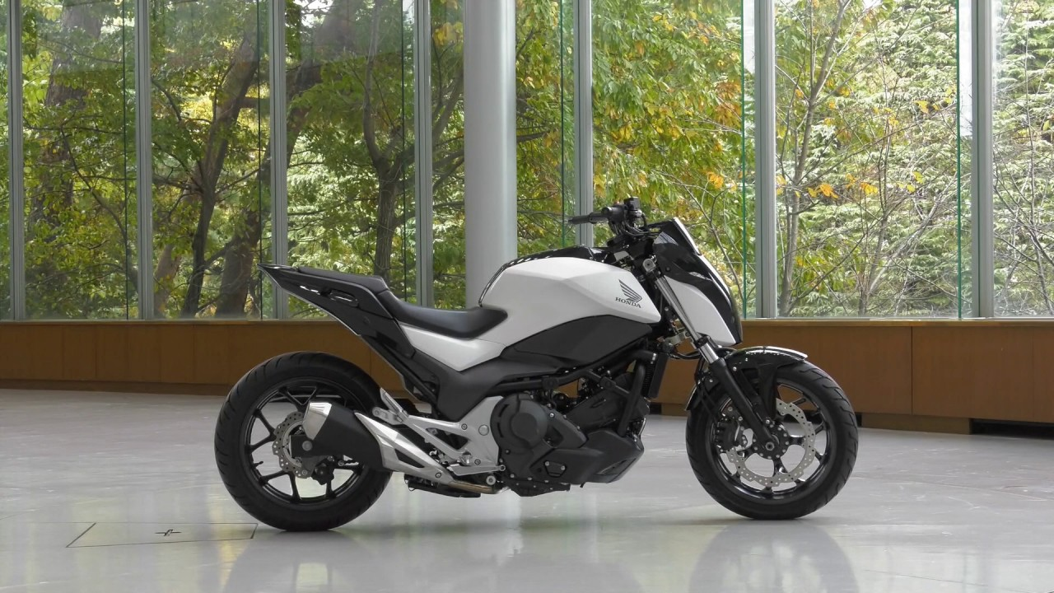
Honda Riding Assist

Slide 4
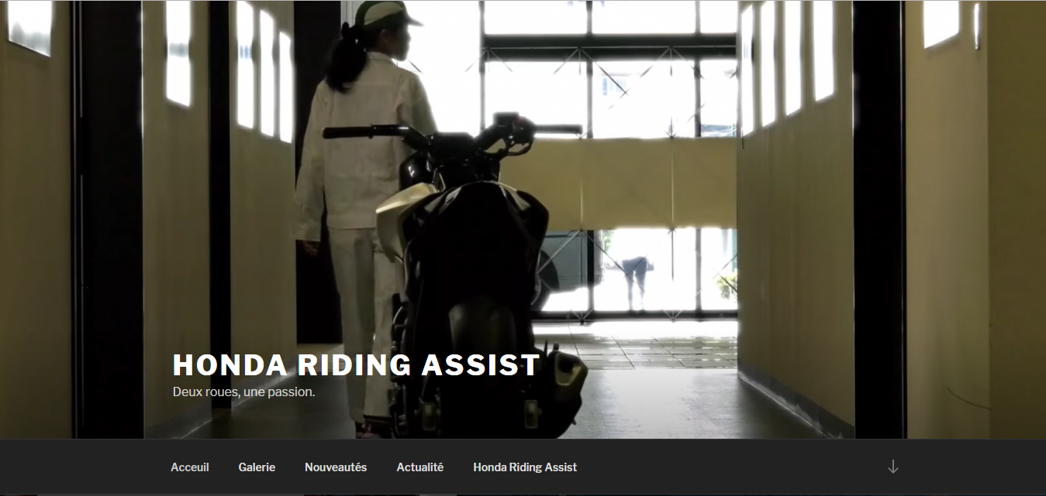
Le site
Site présentant le produit de façon global. Il informe de l’actualité motocycliste et organise des événements.

Slide 5
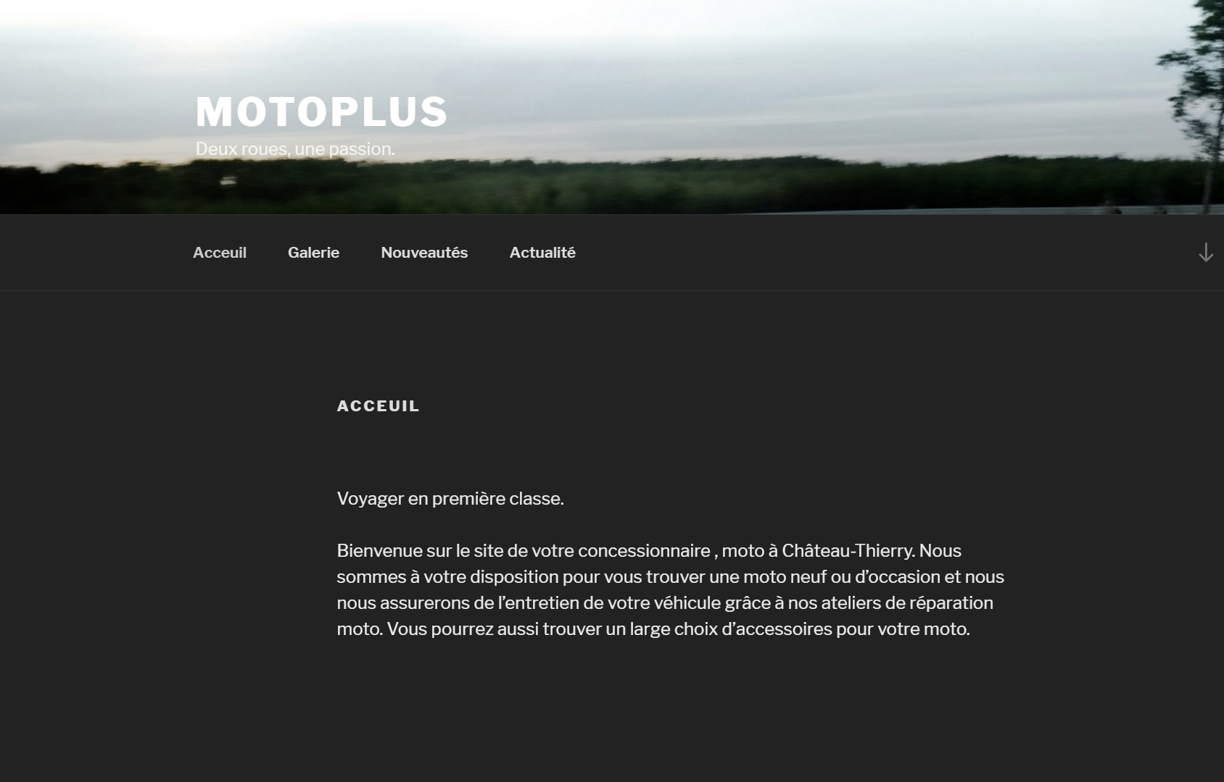
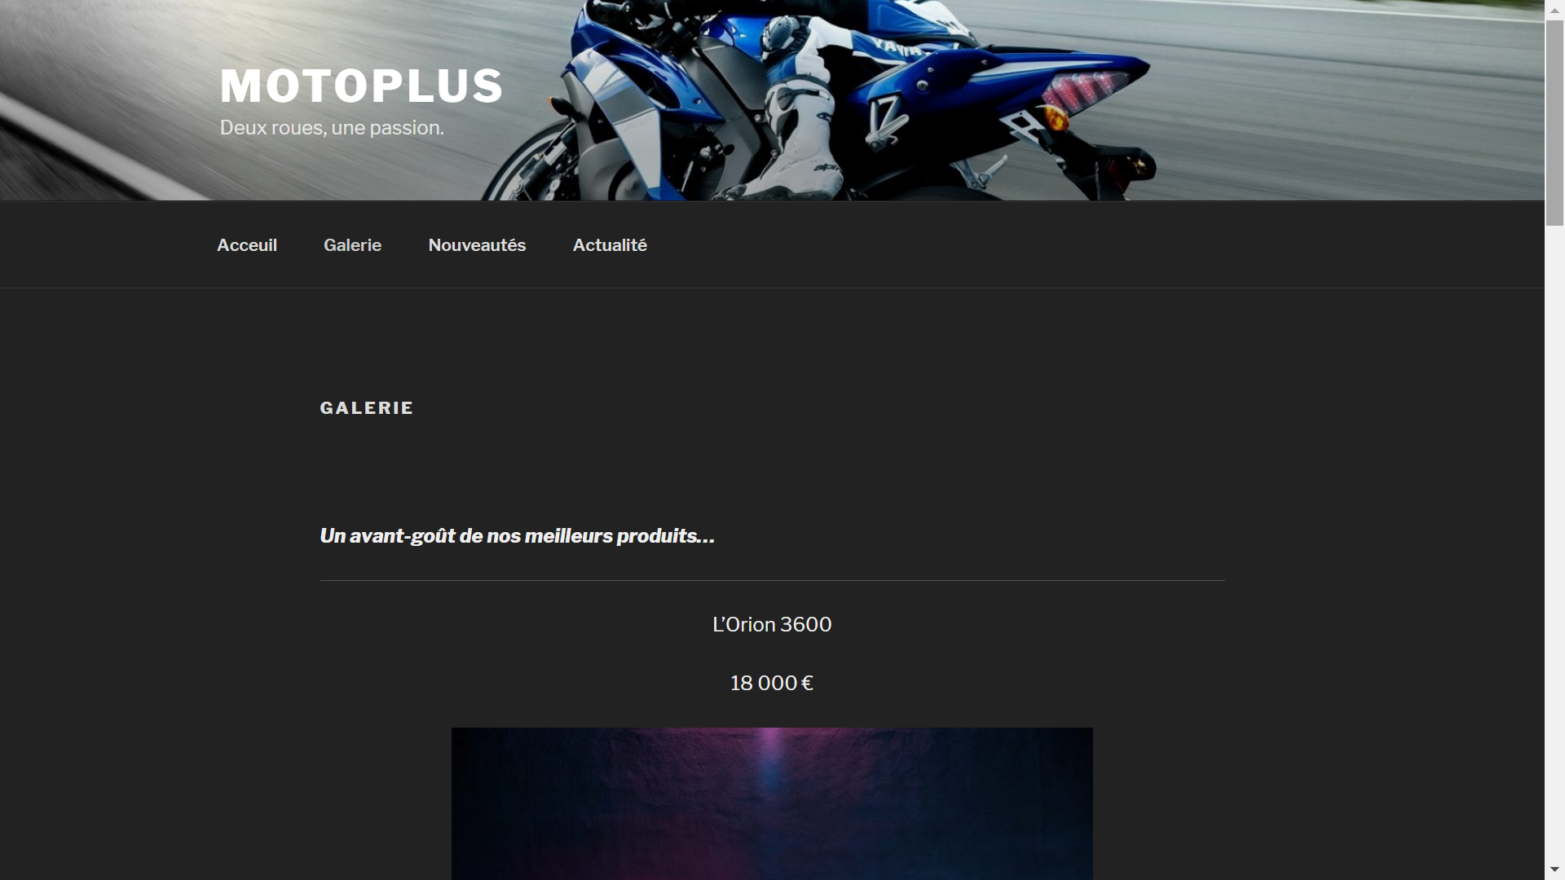

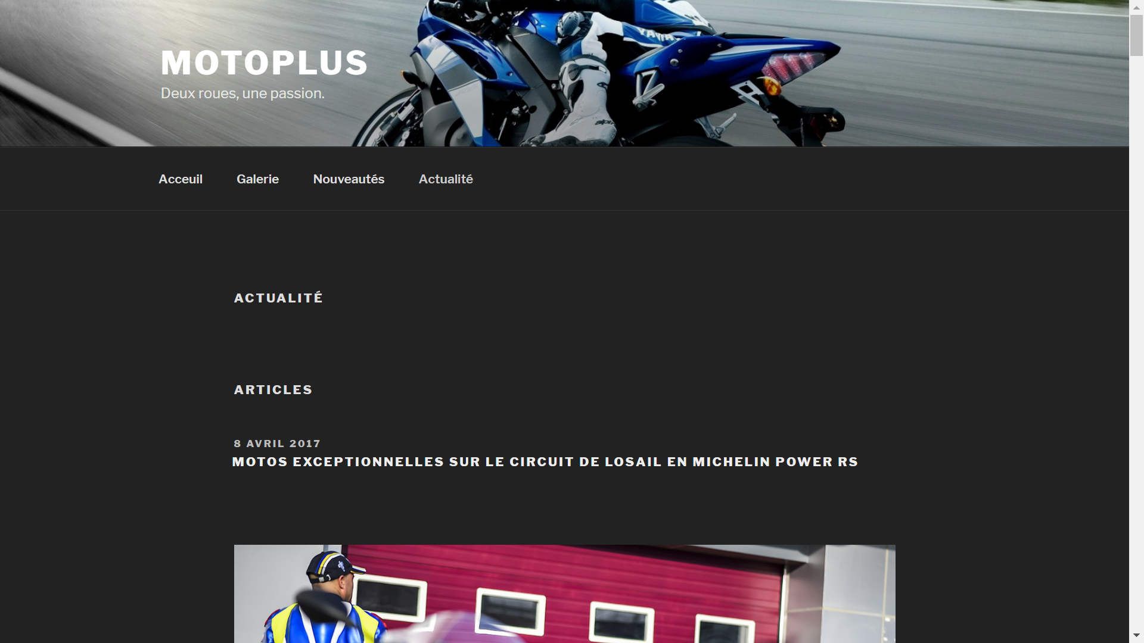
Disposition du site
Le site dispose de trois categorie :
Accueille
Galerie
Nouveauté
Actualité

Slide 6

Logicielle utilisé
Pour la création du site c’est WordPress qui à était retenue

Slide 7
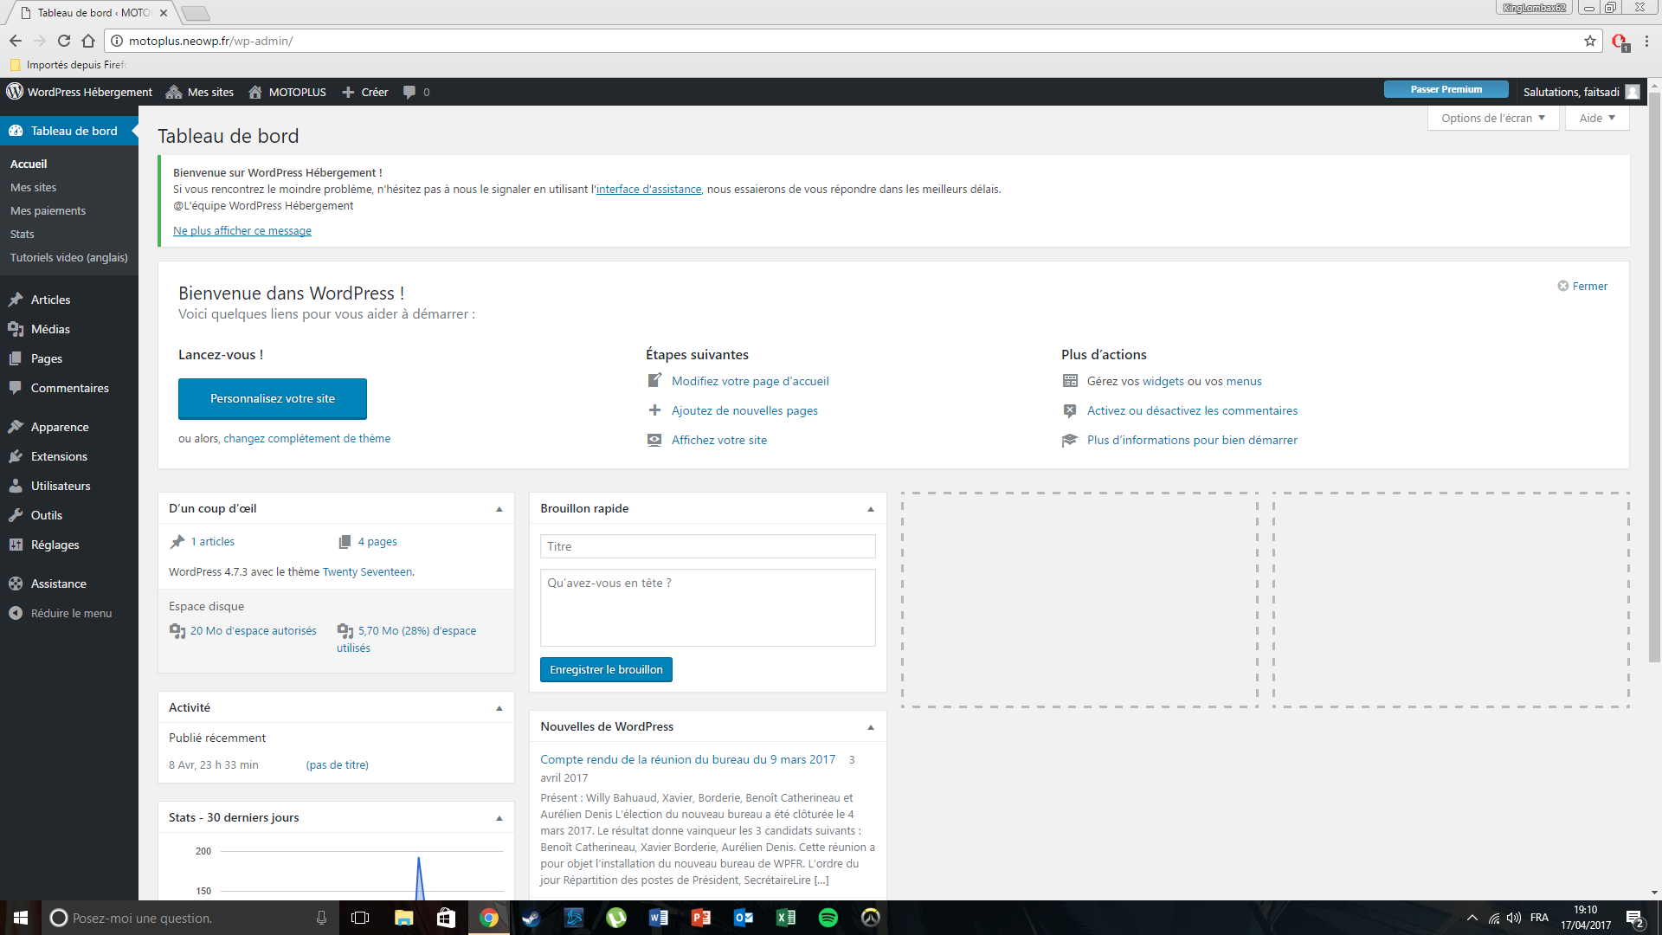

Slide 8
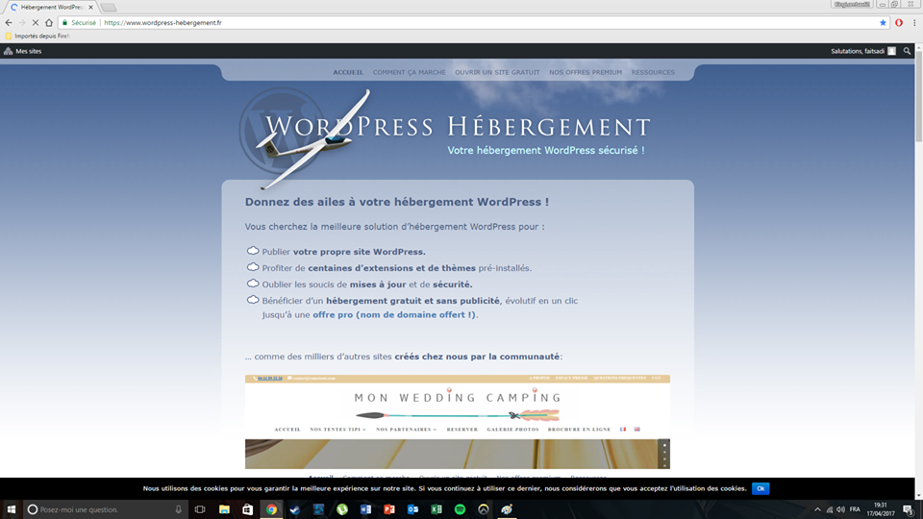
WordPress Hébergement

